Slide 1
神经网络数字预失真(NN-DPD) 离线训练示例
来源：MathWorks 官方示例 Neural Network for Digital Predistortion Design - Offline Training
文献基础：[1] Indirect Learning, ISWCS 2008 · [2] ARVTDNN, IEEE TNNLS 2019
汇报用途：说明图的数据来源、网络结构、训练流程与指标对比
ZTE 项目 · DPD 专题

Slide 2
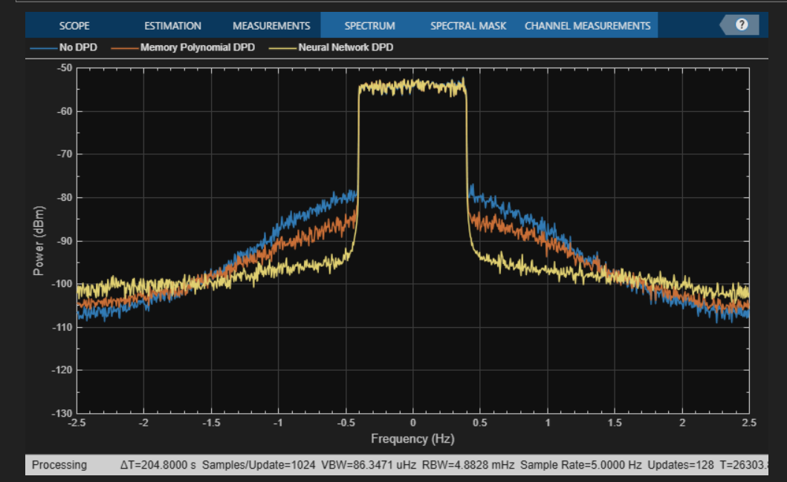
这张图展示了什么
• 横轴：频率（基带归一化，单位 GHz 等价刻度；实际采样率 614.4 MHz）
• 纵轴：功率谱密度(dBm)，spectrumAnalyzer 做 16 次谱平均得到平滑曲线
• 三条曲线 = 同一段 100 MHz OFDM 信号在三种 DPD 方案下通过 PA 后的输出频谱
– 蓝色 No DPD：信号直接送 PA，暴露 PA 非线性
– 橙色 Memory Polynomial DPD：传统交叉项记忆多项式预失真
– 黄色 Neural Network DPD：训练好的神经网络预失真
• 重点：主瓣两侧的「带外频谱再生 (spectral regrowth)」越低越好
– 蓝 → 橙 → 黄 肩部逐级压低，NN-DPD 抑制带外泄漏最明显
NN-DPD 离线训练 · 汇报材料

Slide 3
整体工作流：间接学习法（ILA）
① 训练阶段（离线，采集 (u, x) 数据对）
训练信号 u(n)
PA 采样
PA 输出 x(n)
NN 输入=x, 目标=u
得到 PA 的逆函数
② 部署阶段（把 NN-DPD 串在 PA 前面）
发射信号 u(n)
训练好的 NN-DPD
预失真信号 y(n)
PA
线性化输出 z(n)
• 核心思想：NN 学到的是 PA 的逆；放到 PA 前面，预失真 × PA = 线性
• 优点：避免在线拟合 PA 模型，训练完直接推理；对硬件友好
NN-DPD 离线训练 · 汇报材料

Slide 4
步骤 1：数据生成（100 MHz OFDM 激励）
• 基于 5G 参数生成 OFDM 信号（helperOFDMParameters）
– 子载波间隔 SCS = 30 kHz，FFT 长度 = 4096
– 数据子载波 3276 个，CP 长度 288，每帧 6 个 OFDM 符号
– 子载波上调制 16-QAM 符号
• 过采样因子 osf = 5 → 采样率 30 kHz × 4096 × 5 ≈ 614.4 MHz
– 目的：抓住 PA 产生的高阶非线性分量（带外频谱）
• 生成三套相互独立的数据（相同分布，不同随机序列）
– txWaveTrain / txWaveVal / txWaveTest
• 全部送入 helperNNDPDPowerAmplifier 获得 PA 输出，得到 (u, x) 对
– 数据源可选：真实 NI VST + NXP Doherty PA / 仿真 PA 模型 / 已保存数据
NN-DPD 离线训练 · 汇报材料

Slide 5
步骤 2：特征构造（ARVTDNN 的「专家知识」输入）
• 背景：PA 记忆多项式模型
– x(n) = ΣΣ c_{m,k} · u(n−m) · |u(n−m)|^k (m=0..M−1, k=0..K−1)
• 把记忆多项式的先验打包成神经网络输入，降低网络规模
• 取 M=5（记忆深度），K=5（非线性阶数）
• 每个时刻 n 的输入特征：
– I/Q 分量及其 M 个延迟：2M = 10 维
– 幅度高阶项 |u(n−m)|^k，k=2..5：(K−1)·M = 20 维
– 合计输入维度 = 30
• 目标输出（训练标签）：对应 PA 输入 u(n) 的 I/Q → 2 维
NN-DPD 离线训练 · 汇报材料

Slide 6
步骤 3：网络结构（全连接 TDNN）
输入层 30 维
FC 30 +LeakyReLU
FC 24 +LeakyReLU
FC 19 +LeakyReLU
输出层 2 维 (I,Q)
• 神经元数量按 0.8 的比例逐层缩减（30 → 24 → 19）
• 激活函数：LeakyReLU(0.01)；输出层为线性
• 输出代表预失真后信号的实部/虚部
• 网络规模小，适合实时推理（推理每样本仅 ~2k MAC）
NN-DPD 离线训练 · 汇报材料

Slide 7
步骤 4：训练配置（离线监督学习）
• 优化器：Adam；损失函数：MSE（回归 I/Q 两路输出）
• Mini-batch = 1024，最大 epoch = 200
• 初始学习率 4e-4；每 5 个 epoch 乘 0.95（piecewise）
• 验证频率：每 epoch 两次；ValidationPatience = 5 → 早停
• 输出选择：OutputNetwork = best-validation-loss
• 训练硬件：Intel Xeon W-2133 CPU 约 6 分钟收敛
• 示例默认加载预训练权重：nndpdIn30Fact08.mat
– 更换 PA / 带宽 / 目标功率时需要重新训练
NN-DPD 离线训练 · 汇报材料

Slide 8
步骤 5：测试流程
• 用测试信号 txWaveTest 走三条支路进 PA，得到三组 PA 输出：
– paOutputTest：直接送 PA（No DPD）
– paOutputMP：经记忆多项式 DPD 预失真后再送 PA
– paOutputNN：经 NN-DPD 预失真后再送 PA
• 关键代码：
dpdOutNN = predict(netDPD, inputMtxTest);
paOutputNN = pa( complex(dpdOutNN(:,1), dpdOutNN(:,2)) / scalingFactor );
dpdOutMP = helperNNDPDMemoryPolynomial(txWaveTest, txWaveTrain, paOutputTrain, 5, 5);
paOutputMP = pa(dpdOutMP);
sa = helperPACharPlotSpectrum([paOutputTest paOutputMP paOutputNN], ...
{'No DPD','Memory Polynomial DPD','Neural Network DPD'}, ...
ofdmParams.OversamplingFactor, "Modulated", [-130 -50]);
##图片在此处生成
NN-DPD 离线训练 · 汇报材料

Slide 9
结果对比：频谱图与三项定量指标互相印证
方案 | ACPR (dB) ↓ | NMSE (dB) ↓ | EVM (%) ↓
No DPD | -28.674 | -21.287 | 6.868
Memory Polynomial DPD | -33.889 | -27.984 | 2.823
Neural Network DPD | -38.886 | -33.423 | 1.568
• 三个指标都是越小越好；NN-DPD 相对 No DPD，ACPR 改善约 10 dB，EVM 从 6.87% 降到 1.57%
• 频谱图的肩部高度与 ACPR 数值一一对应，图与表相互佐证
• 结论：对于 100 MHz OFDM 信号 + NXP Doherty PA，NN-DPD 优于传统记忆多项式 DPD
NN-DPD 离线训练 · 汇报材料

Slide 10
汇报要点 ·
这张图展示了同一段 100 MHz OFDM 信号经过 PA 后，在三种情况（无 DPD / 记忆多项式 DPD / NN-DPD）下的功率谱，用于直观对比 DPD 对 PA 非线性导致的带外频谱再生的抑制能力；结果显示 NN-DPD 的带外泄漏最低，印证了 ACPR 由 −28.7 dB 改善到 −38.9 dB 的定量结论。
汇报完毕 · Q&A

Slide 11
展开讲的顺序（建议）
• ① 为什么做 DPD：PA 非线性 → 带外频谱再生 → 不满足发射机规范
• ② 间接学习法：用 (u, x) 训练 NN 学 PA 的逆
• ③ ARVTDNN 输入：I/Q 延迟 + 幅度多阶项（记忆多项式先验）
• ④ 训练：Adam + MSE，离线监督学习，早停
• ⑤ 验证：同一测试信号走三条支路 → 测 ACPR/NMSE/EVM + 画频谱
• ⑥ 结论：图（定性） + 表（定量）共同说明 NN-DPD 的优势

